Slide 1

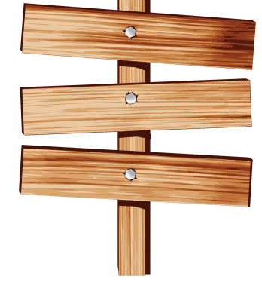

«В гостях у сказки…»
В поле
ПУТАНИЦА
К медведям
В избушку

Slide 2
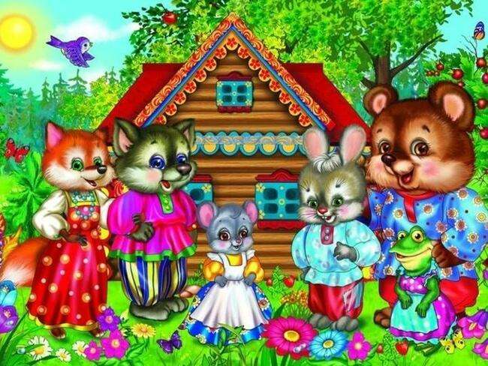
?
Кто здесь живёт?

Slide 3
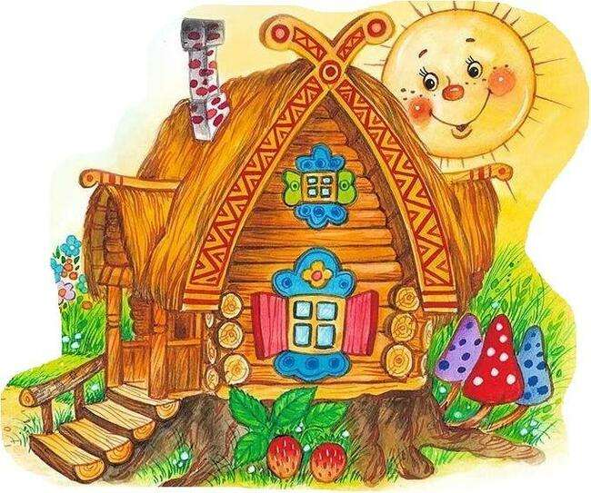
Расскажи по картинкам
Четвертый лишний
Найди отличия
Найди фрагмент
Сказочный лабиринт
Сказка «Теремок» учит нас, прежде всего, что не стоит отчаиваться и грустить, нужно попытаться сделать что-то новое. Ведь звери не расстроились, когда теремок развалился, а наоборот, принялись строить новый домик, где каждому найдется место.

Slide 4
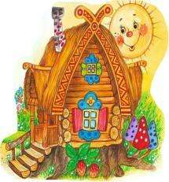
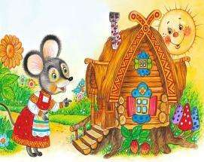
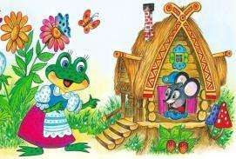
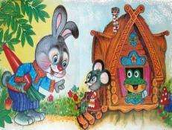
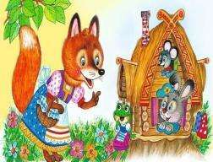
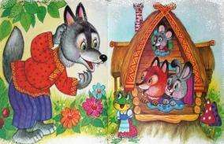
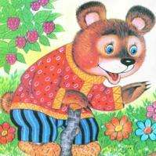
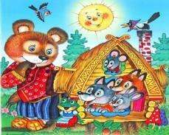
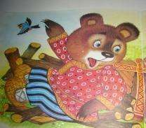
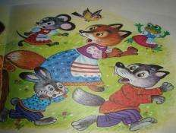
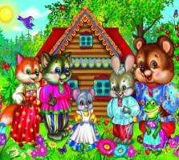
2
3
4
1
5
6
7
8
9
10
11
Расскажи по картинкам

Slide 5

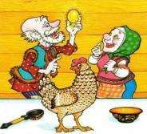


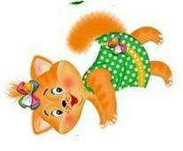
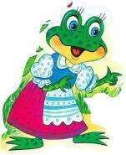
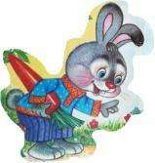
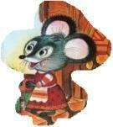
Четвертый лишний
2
1

Slide 6








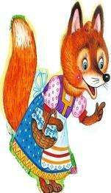
1
Найди
отличия
2

Slide 7
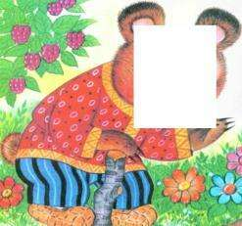
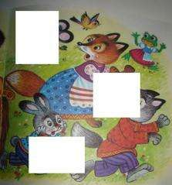



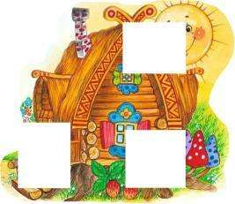
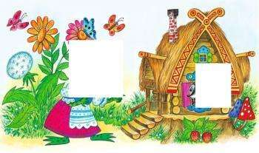



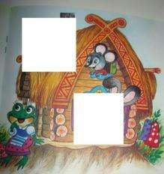





Найди
фрагмент

Slide 8

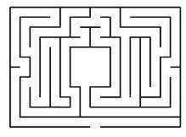






Сказочный лабиринт
Помоги героям сказки попасть в Теремок

Slide 9
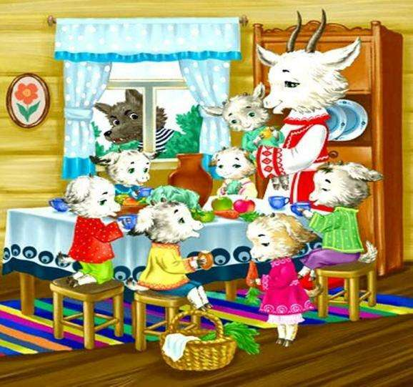
Расскажи по картинкам
Как называется эта сказка?
Загадки о козлятках
?
Помоги козлятам навести порядок
Угадай какие чувства испытывают персонажи сказки
Сказка «Волк и семеро козлят» не только учит детей быть послушными, но и показывает огромную материнскую любовь мамы козы, готовой на всё ради спасения своих бесценных козлят.

Slide 10
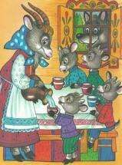
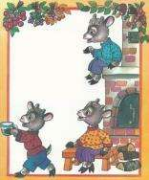
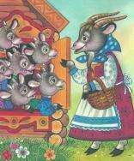
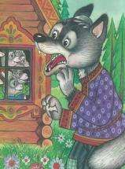
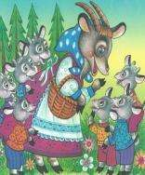
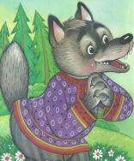
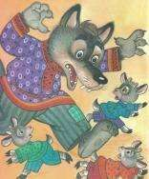
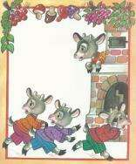
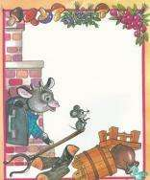
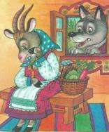
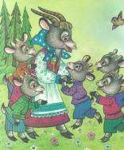
Расскажи по картинкам
2
3
4
1
5
6
7
8
11
9
10

Slide 11
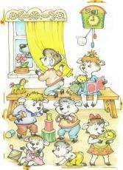
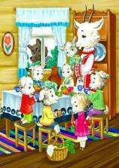
Загадки о козлятках
Жили-были семь ребят – Белых маленьких …
Мама их любила,
Молочком …
1
2
Мы ответим без подсказки,
Кто сумел спасти ребят.
Это знаем мы из сказки:
«Волк и …»
Тут зубами щёлк да щёлк,
Появился серый …
3
4

Slide 12
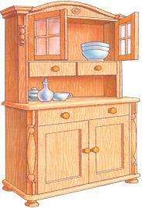





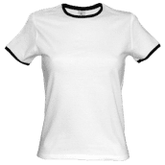




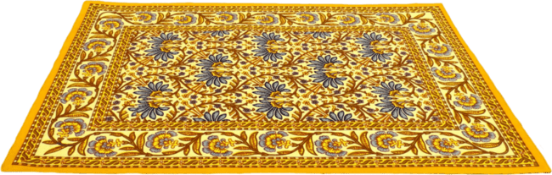
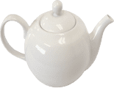
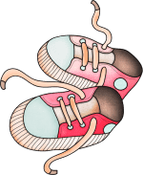
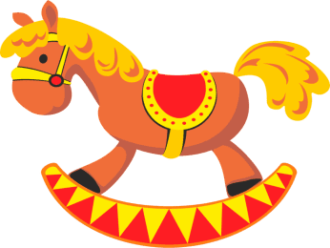
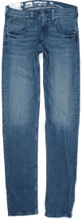

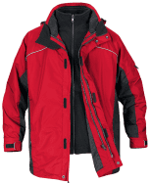
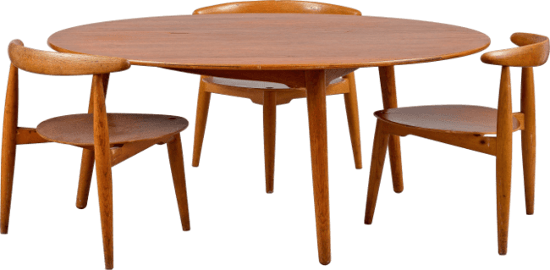
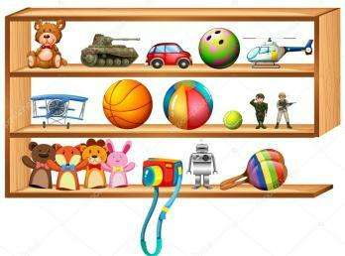


Помоги козлятам навести порядок
1
- Игрушки
Посуда -
- Одежда
2
3

Slide 13








Угадай какие чувства испытывают персонажи сказки
1
2
3
4

Slide 14

Где Машенька нашла домик ?
?
Что это за сказка?
Чья похлебка понравилась Машеньке больше всего?
Что сломала Машенька?
Как Машенька убежала от медведей?
Сказка «Три медведя» учит быть воспитанным, вежливым, добрым. Учит не брать без спросу чужие вещи и тем более не ломать их. Учит не гулять по лесу одним.

Slide 15




Где Машенька нашла домик ?
Чья похлебка понравилась Машеньке больше всего?
Как Машенька убежала от медведей?
Что сломала Машенька?

Slide 16




Сказочный лабиринт
Помоги Маше убежать от медведей

Slide 17


Посуда
Стулья
Кровати
1
2
Расставь предметы по размеру
3

Slide 18








1
2
3
4
5
6
7
8
Расскажи по картинкам

Slide 19















Помогите маленькому Мишутке
собрать фрукты и ягоды на компот и отобрать овощи на борщ
2
1

Slide 20


















Помоги сказочным героям попасть в свою сказку
1
2
ВОЛК И
СЕМЕРО КОЗЛЯТ
ТЕРЕМОК
3
ТРИ МЕДВЕДЯ

